Slide 1
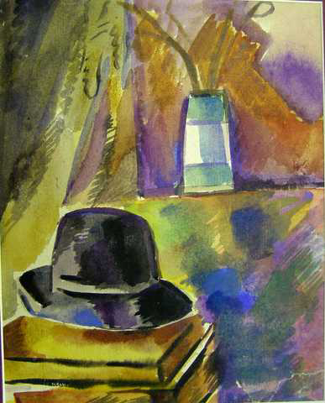
«Дело в шляпе»
Если наше дело – в шляпе,
Если наше тело – в шляпе,
Если даже мысли – в шляпе,
Значит, в шляпе то – вся суть!

Slide 2
Правила работы в группах
слушать внимательно другого
не перебивать
с уважением относиться к мнению другого
каждый имеет право на свое мнение
правило поднятой руки

Slide 3
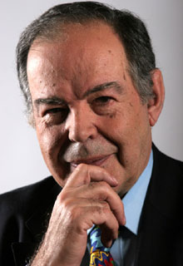
Эдвард де Боно
Предлагает «примерить»
шесть головных уборов и научиться думать разными способами.
Чтобы найти верное решение из любого и испытания.

Slide 4
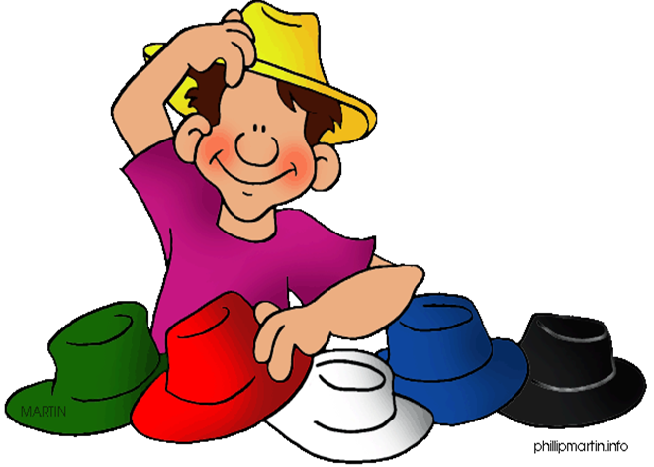
Шесть думающих шляп
Одевая поочерёдно каждую шляпу, белую, чёрную, красную, жёлтую, зелёную, синею человек рассматривает ситуацию с разных точек зрения.

Slide 5
Белая шляпа – только факты
Белый наводит на мысль о бумаге. Белая шляпа связана с информацией.
Только факты, последовательность событий в конфликтной ситуации.

Slide 6
Красная шляпа – чувства и эмоции
Красный наводит на мысль об огне и тепле.
« В красной шляпе говорят только о чувствах. Что ты чувствовал, когда все происходило?»

Slide 7
Черная шляпа – критика
Черный цвет напоминает о мантии судьи. Черный означает осторожность.
« Пожалуйста, расскажи, что для тебя самое плохое в этой ситуации, самое неприятное».

Slide 8
Желтая шляпа – только достоинства
Желтый цвет наводит на мысль о солнце и оптимизме.
«Поможет посмотреть на эту ситуацию с положительной стороны. Итак, что хорошего в том, что произошло?»

Slide 9
Зелена шляпа – творческая
Зеленый напоминает о растениях, росте, энергии, жизни.
« Даже неприятность может вызвать вдохновение. Главное, не терять чувства юмора и не забывать о зеленой шляпе».

Slide 10
Синяя шляпа – философская
Синий цвет напоминает бескрайнее море, спокойствие, глубину мысли.
«Какой жизненный урок преподнесла тебе эта ситуация и почему для твоей жизни будет важен этот опыт? ».

Slide 11
Ситуация
Юра затеял новую игру на перемене — кидание чужой тетради по классу. Когда тетрадь попала в руки Алексея, он вернул ее хозяину. Хозяин тетради поблагодарил Лёшу. Но сразу же схватил дневник Юры и продолжил эту игру, чтобы отомстить.
Юра подошёл к Алексею, взял его портфель и кинул через весь класс. Лёша молча бросился собирать рассыпавшиеся вещи.
На следующей перемене Юра сказал, что он трус, потому что не смог отомстить за брошенные вещи. Ребята в классе так же обвинили Алексея в трусости.
После уроков Алексей один пошел домой, а одноклассники веселой компанией побежали на стадион.

Slide 12

Белая шляпа – только факты
Сначала…
потом…
затем…
и тогда…
и наконец…

Slide 13

Красная шляпа – чувства и эмоции
Сначала…
потом…
затем…
и тогда…
и наконец…

Slide 14

Черная шляпа – негативные последствия
Что самое плохое в этой ситуации?
Что самое неприятное?
Что самое страшное может произойти?

Slide 15

Желтая шляпа – находим положительные стороны
Что хорошего в том, что произошло?

Slide 16
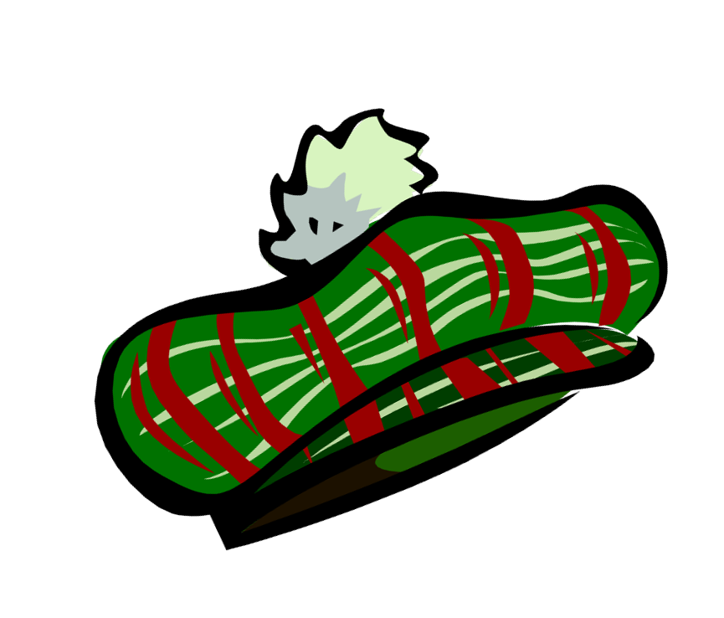
Зелена шляпа – творческая
Нарисуй ситуацию.
Сочини про неё частушку.
Напиши стишок, рассказ.
Сделай поделку.

Slide 17

Синяя шляпа – жизненный урок
Какой жизненный урок преподнесла тебе эта ситуация?
Чем важен для твоей жизни этот опыт?

Slide 18
шесть думающих шляп

Slide 19
«Я – это Я! Мне принадлежат все мои ошибки, победы, поражения и успехи. Я принадлежу самому себе. Поэтому я строю сам. Я – это Я! И это замечательно!»

